Slide 1

Муниципальное общеобразовательное автономное учреждение
«Средняя общеобразовательная школа №24 г.Орска».
Лэпбук
«В гостях у сказки»
( для детей 4-5 лет)
Выполнила: воспитатель
Iквалификационной категории
Игнатенко Елена Анатольевна

Slide 2
Лэпбук «В гостях у сказки» разработан для детей среднего дошкольного возраста.
Цель:
Формировать интерес к народным сказкам, сказкам, к произведениям отечественных и зарубежных писателей.
Задачи:
- обогащать и расширять словарный запас детей;
- развивать звуковую культуру речи детей, развитие грамматического строя речи;
- развивать познавательные способности ребёнка, любознательность, творческое воображение, память.
- воспитывать устойчивый интерес к театрализованной игре.

Slide 3
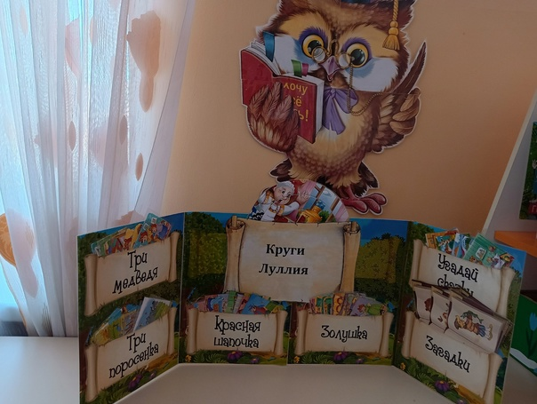
Лэпбук оформлен в виде папки с карманами:
«Три медведя»,
« Три поросёнка»,
« Красная шапочка»,
« Золушка»,
«Угадай сказку»,
« Загадки»,
« Круги Луллия».

Slide 4
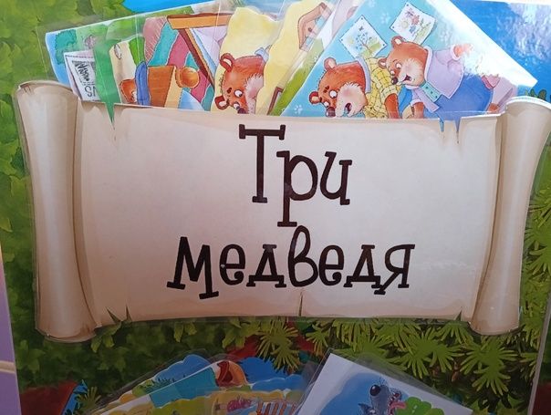
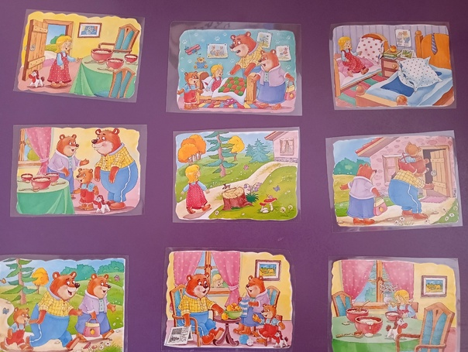
В кармашках находятся карточки с изображением сюжета сказки.
Цель: Научить детей составлять связный рассказ по картинкам из знакомых сказок.
Формировать речевые высказывания с опорой на наглядный материал.

Slide 5
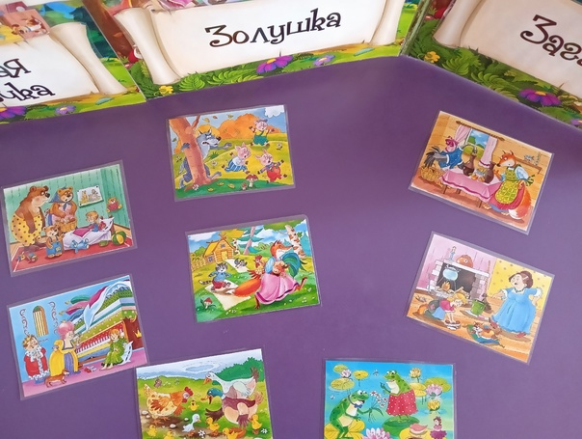
«Угадай сказку».
Цель: Развивать внимание, речь, мышление, память; умение отгадывать сказки по картинкам.

Slide 6
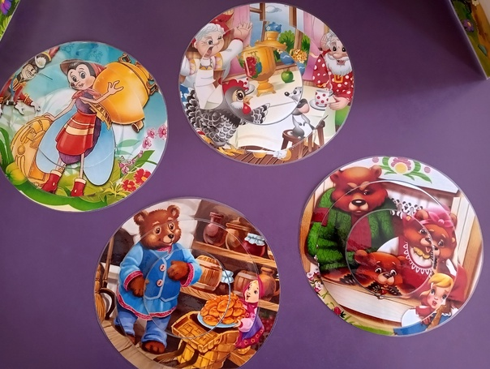
«Круги Луллия».
Цель: Научить детей рассказывать сказки по круглым картинкам, приобщать к художественной литературе, развивать речь.

Slide 7
Варианты использования лэпбука:
- наглядное пособие для занятий по художественной литературе, как материал для закрепления;
- для индивидуальной работы по развитию речи;
- для самостоятельной деятельности детей.
Спасибо за внимание!

